Slide 1

陕西省课堂教学观摩周
课堂教学改革的现状与发展
E-Mail：juhouh@snnu.edu.cn
现代教学技术教育部重点实验室
陕西师范大学教师教学发展中心

Slide 2
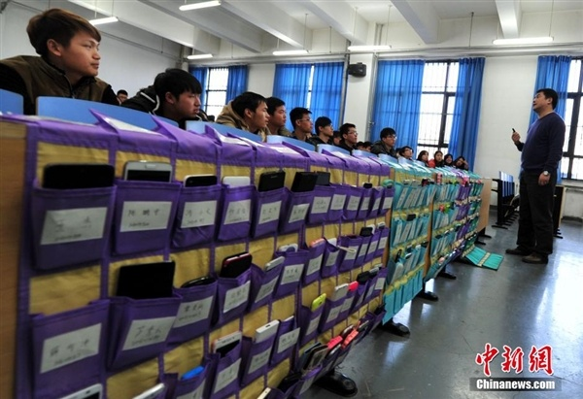
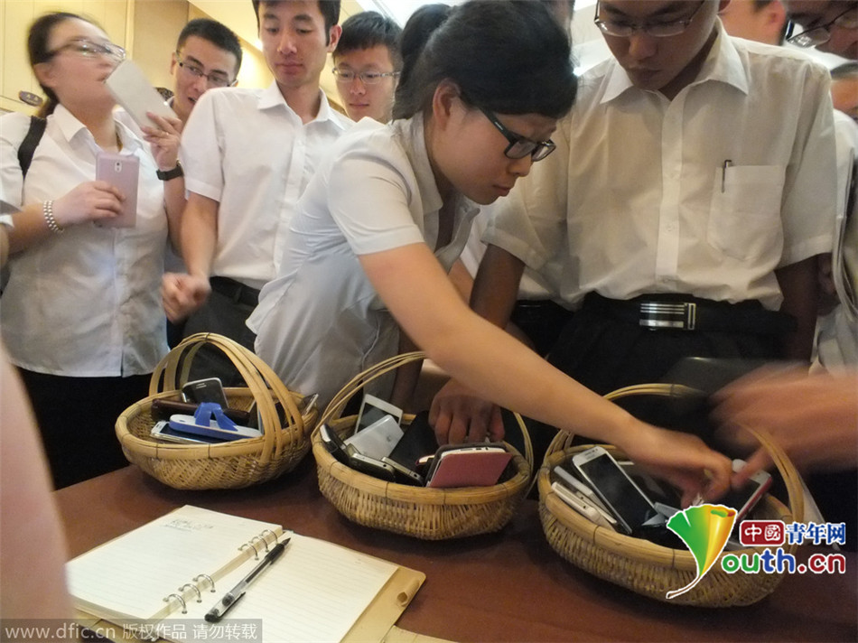
手机是课堂教学质量下降的原因？
http://news.yesky.com/itnews/67/41928067.shtml
http://news.k618.cn/pic/ylss/201411/t20141104_5719934.htm

Slide 3
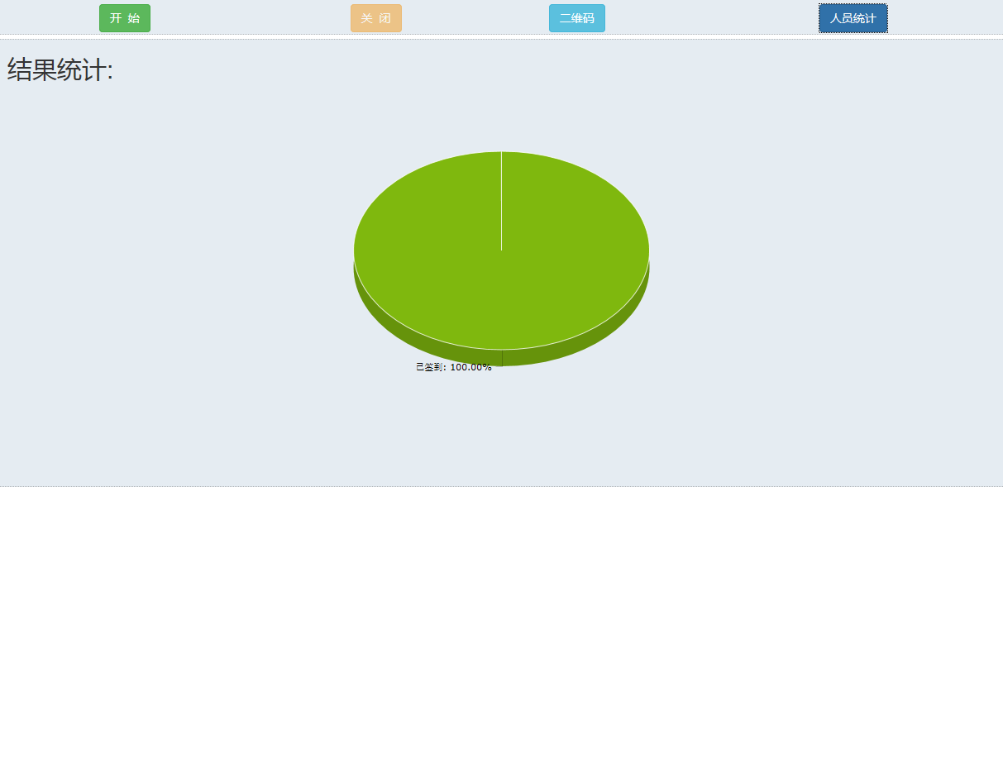
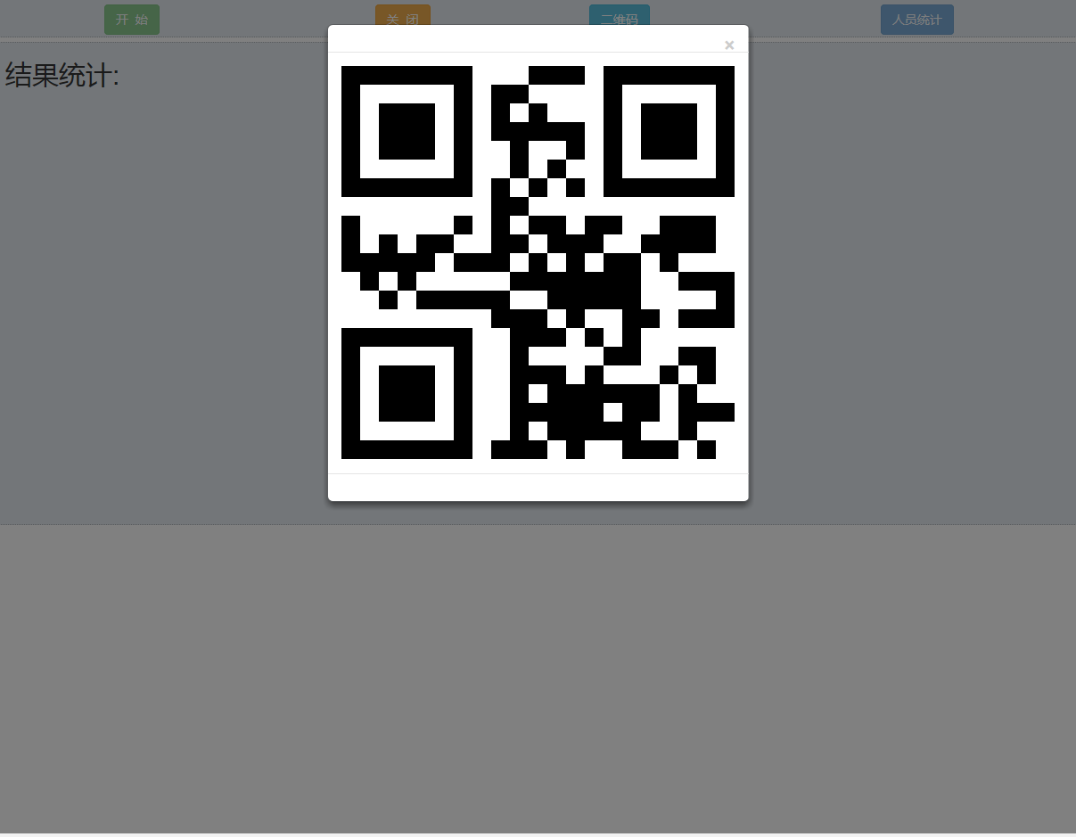
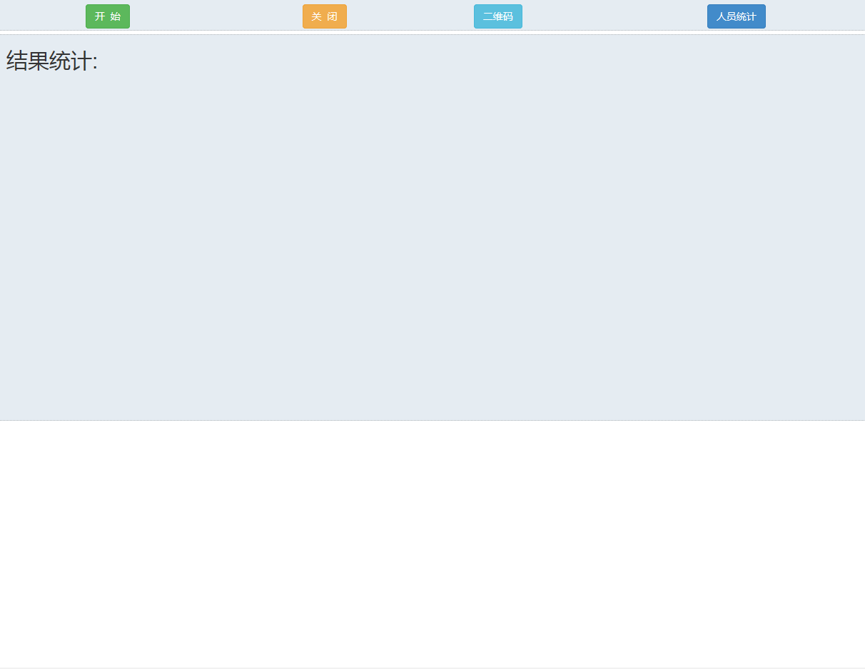
手机是教学的利器：选课签到

Slide 4
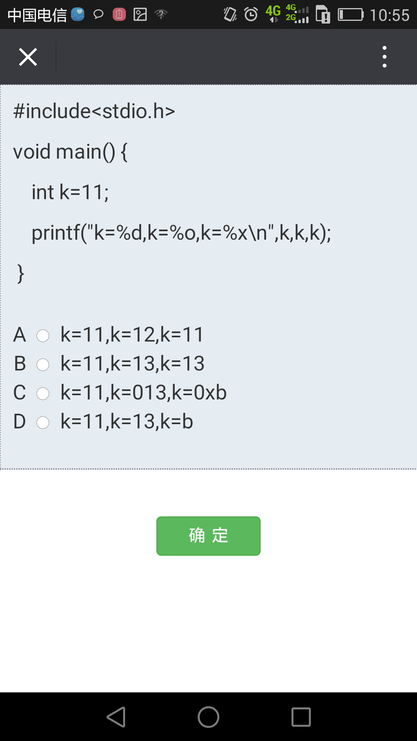
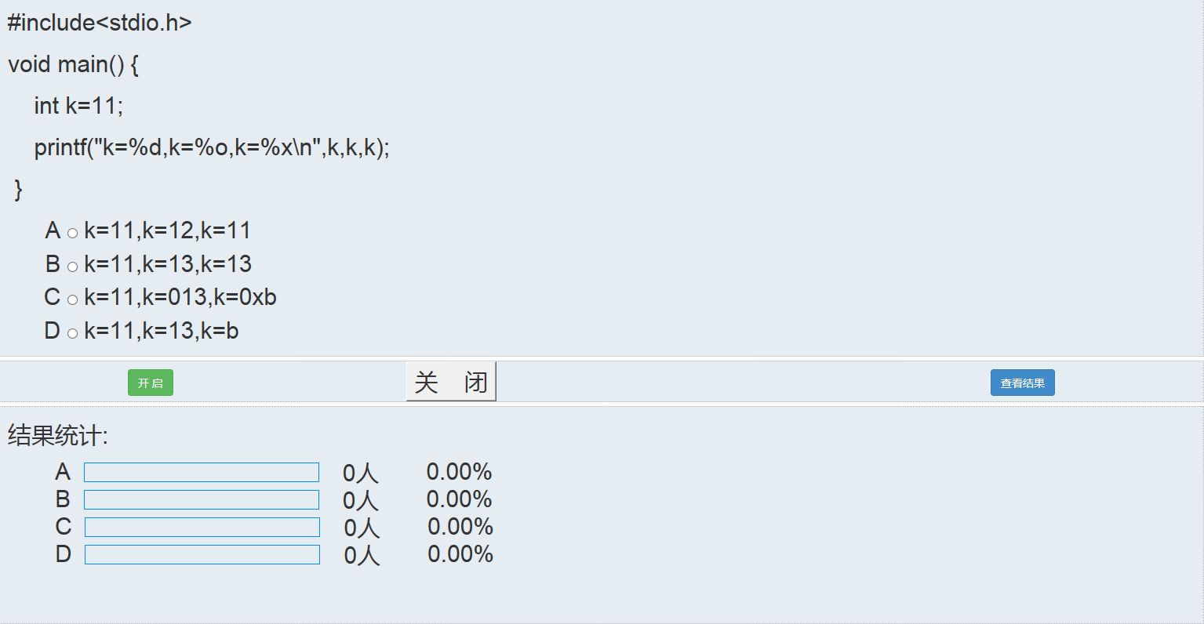
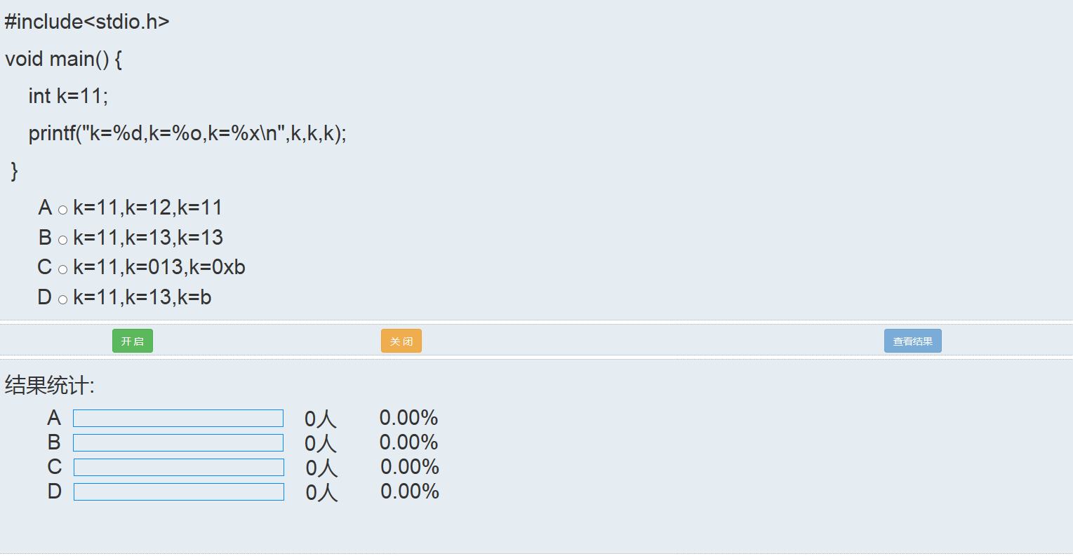
手机是教学的利器：互动教学（1）
5 10%
5 10%
0 0%
40 80%

Slide 5
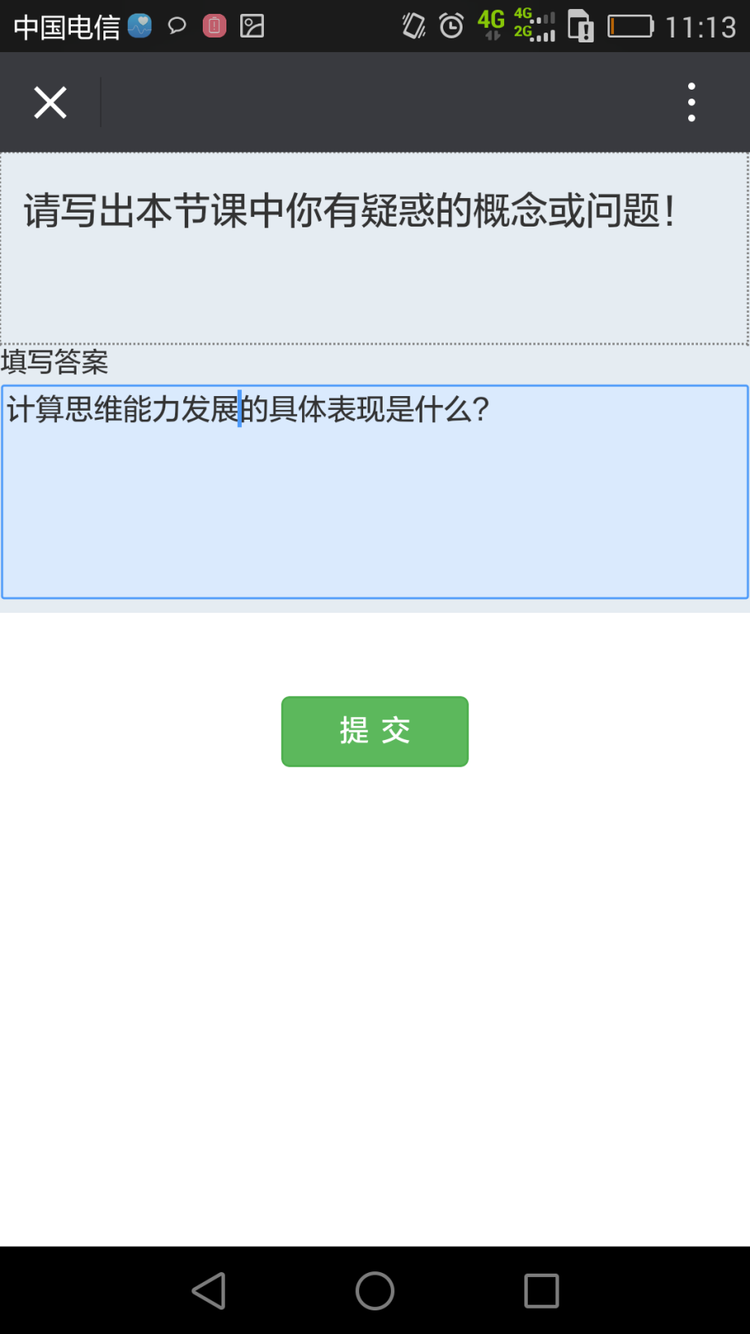
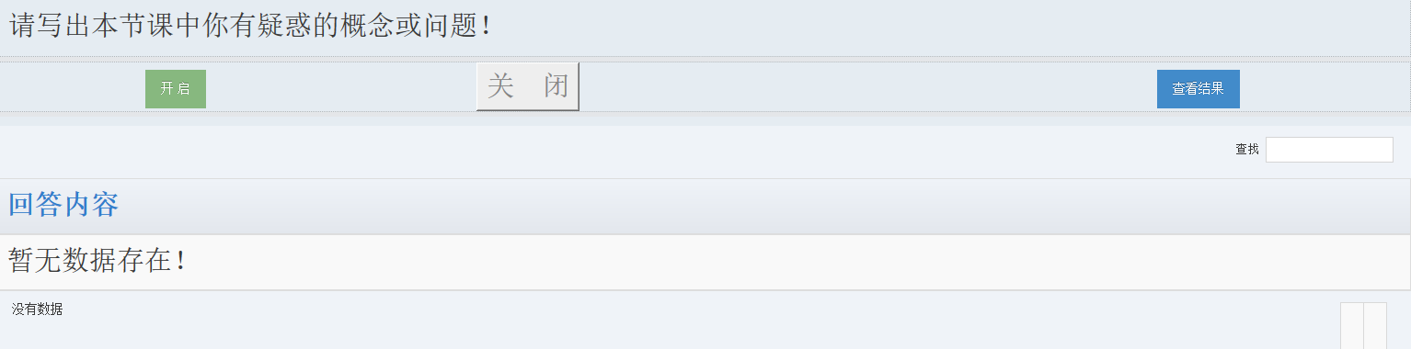
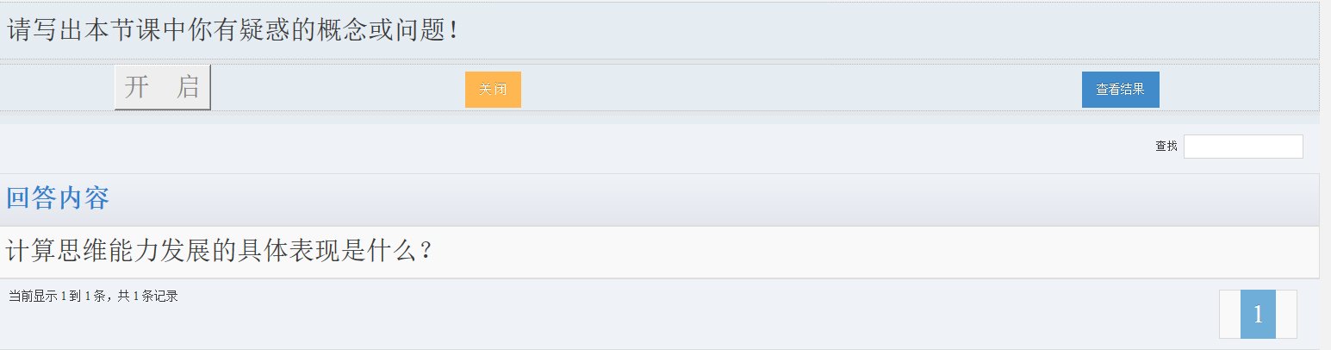
手机是教学的利器：互动教学（2）

Slide 6

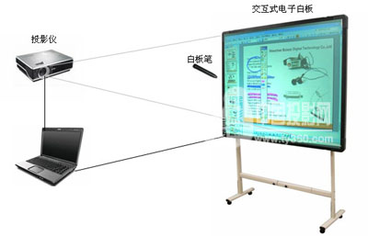

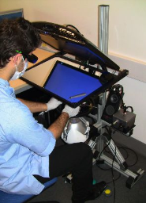
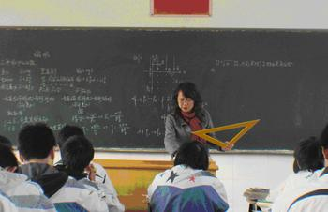
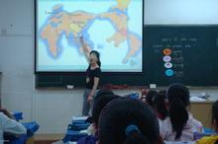
课堂教学的变迁：技术一直存在
传统时代
多媒体时代
泛在,智能时代
技术是核心
融合是核心

Slide 7
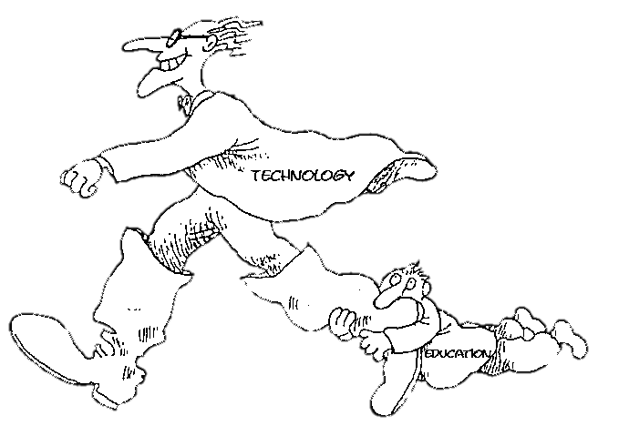
信息技术与教学融合：教学创新
教与学中的问题？
技术
基于信息技术的解决方式方法
教学创新
教育
http://l3d.cs.colorado.edu/philosophy.html

Slide 8

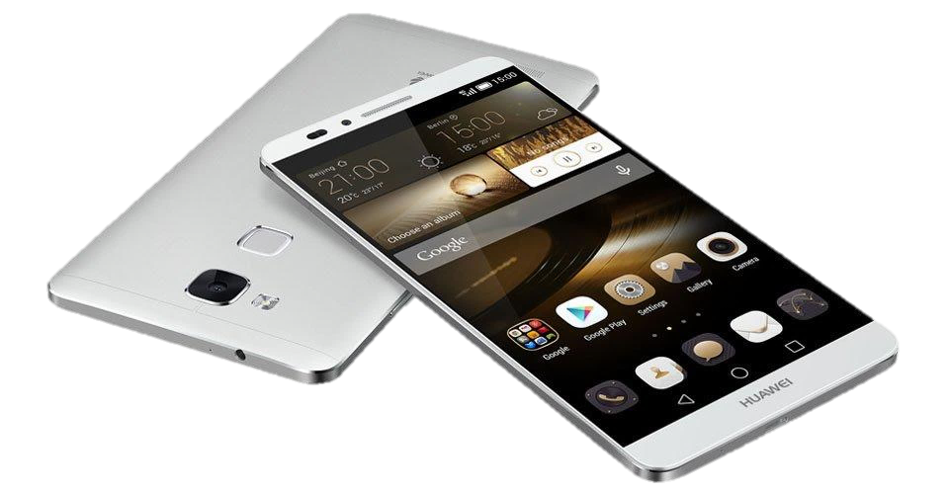
学习终端的普及：泛在学习成为可能
B
ring
Y
our
O
wn
D
evice
个人自带设备

Slide 9




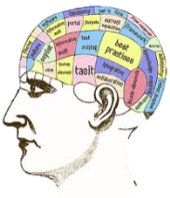
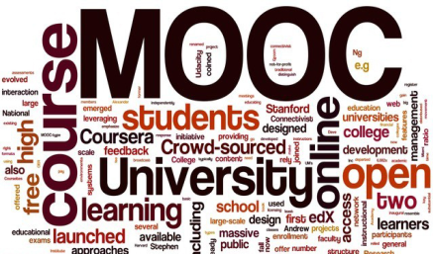
现代信息化教学：教师不得不面对的挑战
问题
教师不是知识的唯一来源时，
教师在教学活动中的角色和功能、以及采用的教学模式及方式方法也要发生改变
如何协助学生学习
知识？
信息
能力（技能与思维）？

Slide 10

双创教育：核心是创新人才的培养
知识
创新思维：4C
解决问题能力
学思结合、知行统一、因材施教

Slide 11

互联网+教学：现代信息化教学之路
人人皆学、处处能学、时时可学
教学内容
重新表征
有效教学
互联网 + 教学
互联网技术
教学方式方法
评价方式方法
有效支撑
“教育理念和教学模式的深刻变革”是关键

Slide 12

教师讲授为中心的教学：讲了多少？
教师讲授为
中心
讲解
学生真正理解多少？
倾听

Slide 13
教师讲授为中心的教学：学生学习的差异性
教师讲授型的教学模式授课
同一学习空间：课时（t），授课节奏（s）和内容（c）
学生学习的差异性（v）客观存在
所掌握的知识 C = f（c，s，t，v）
学生学习效果存在差异

Slide 14
以学生学为中心的教学：注重学生学的成果
为了解决学生学习的 差异性 问题
学习个性化：学习时间 t与学习节奏 s 基于学习差异性 v可变
C = f（ c，s，t，v ）→ 教学目标
降低学生学习效果的差异
教的个性化：学习效果及时评估+ 提供个性化指导

Slide 15

传统教学：教与学的个性化很难实现
“学习矫正” 是 费时费力的过程
“学习矫正”会对结构化的 教学进度产生影响

Slide 16

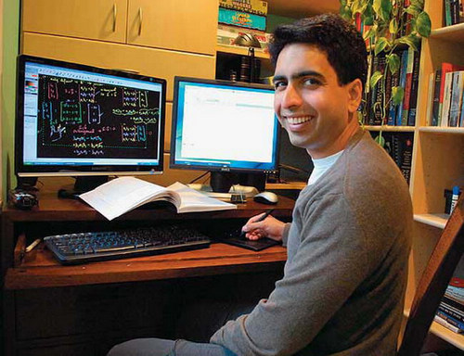
可汗学院：个性化学习的典范
Notes:
麻省理工学院，拿下了数学学士学位、电子工程与计算机科学学士学位及硕士学位。此后，他又在哈佛商学院拿了一个工商管理学硕士学位

Slide 17

现代信息技术：学习个性化成为可能
基于信息化环境 进行“学习”与“矫正”过程
学生 自主 完成“学习”、“评价”与“矫正”
在 课堂之外 完成

Slide 18
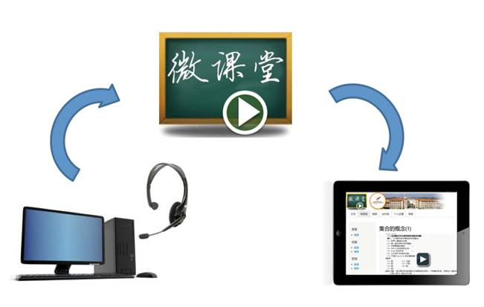
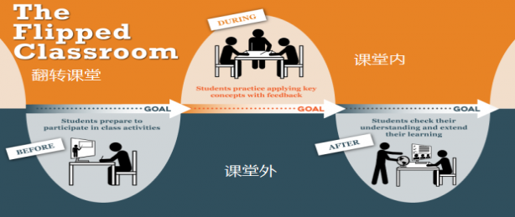
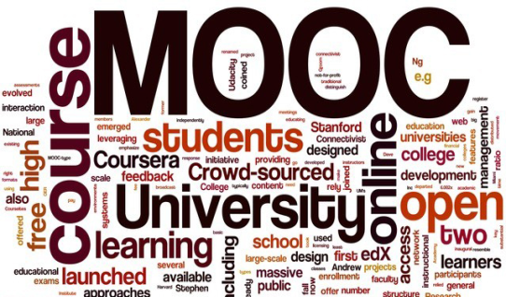

互联网+教学：基于现代信息技术
微课教学
翻转课堂教学
MOOC/SPOC课程
？

Slide 19
“互联网+教学”的优势（1）
学习的个性化
碎片化学习
因材施教
教学具有针对性

Slide 20















翻转课堂教学：信息化教学的有效模式
传统课堂教学
自学无保障
以预习内容为主教学
独立完成作业
课前预习
课堂互动
作业
1.课前准备
2.课堂教学
3.课后作业
教学流程重构
教学流程重构
自学有保障
围绕作业、学生完成课前任务时生成的问题开展教学
翻转课堂教学
同伴
交流
知识拓展
交流
反馈
师生/生生互动
课前任务
作业与生
成性问题
课堂互动
1.课前准备
3.课后拓展
2.课堂教学

Slide 21


翻转课堂：教师角色的转变
作业
阅读…,明天提问…
教师：在讲台讲授
今天讲授…
传统
翻转
作业
教师：旁边指导
今天的活动…
学习在线视频…,完成…
图片：http://blog.viddler.com/paytonsherry/4-video-tactics-to-improve-the-flipped-classroom/

Slide 22
传统课堂的教学

Slide 23
“互联网+教学”的优势
设计优良的微课：帮助学生有效学习
有针对性的个性化帮助：帮助学生学习更深入
激发学生好奇心，开展探索探究：能够促使学习更广泛

Slide 24

“互联网+教学”：需要重构教学
基于信息技术 重构 教学
http://www.careeroptionsmagazine.com/articles/programming-a-career-in-ict/
教学目标
教学内容
教学方式
教学策略
教学资料
教学评价
信息化教学 3.X

Slide 25
互联网+教学：让学习效果最大化
学习方式
掌握程度
演讲
5%
被动 接受
阅读
10%
课前学习内容
视听
20%
演示
30%
小组讨论
50%
主动 探究
应用实践
课堂活动内容
75%
教其他人/同伴互教
90%
来源：National Training Labs Institute, Bethel, Maine.

Slide 26
互联网+教学：学思结合，知行统一
创造
(Create)
高阶思维
评价(Evaluate)
课堂：能力思维发展
分析(Analyze)
应用(Apply)
低阶思维
理解(Understand)
课前：基础知识
记忆/回忆(Rember)

Slide 27
信息化环境下教学的优势（2）
知识学习：深度和广度得到发展
能力、思维得到发展
学思结合，知行统一

Slide 28


“互联网+教学”：
每个老师不得不面对的挑战
2017/6/5 Monday
28

Slide 29
“互联网+教学”学习效果反馈（1）
上课轻松了，上课进度快了
学生学习态度和主动性有明显改善
学生思考的问题多了
老师反馈

Slide 30
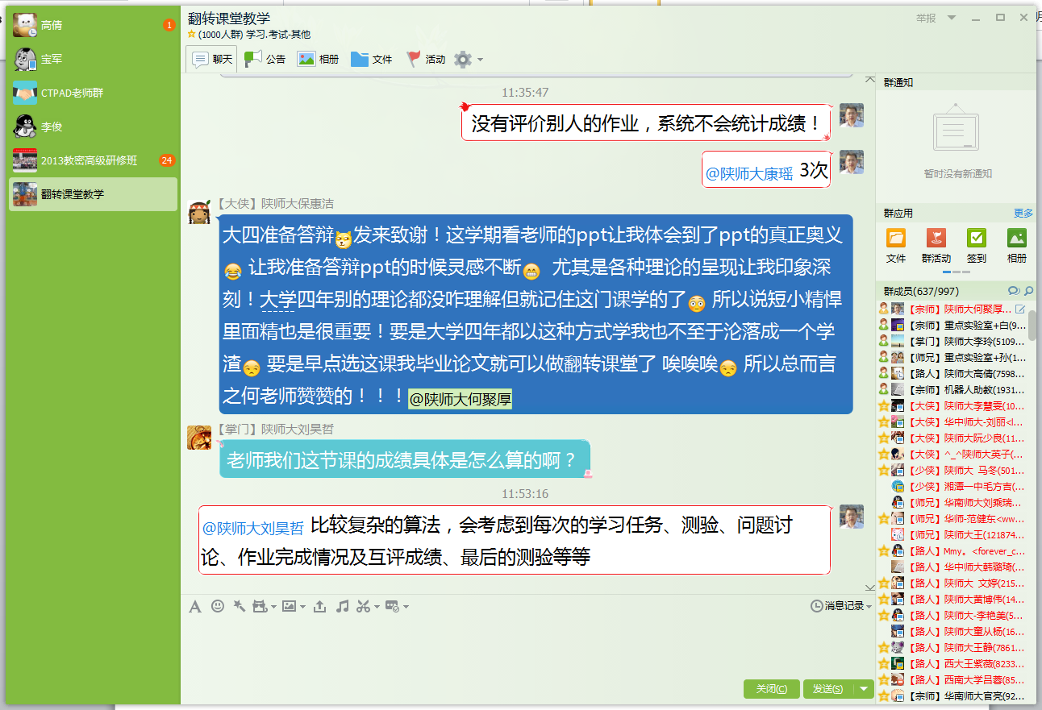
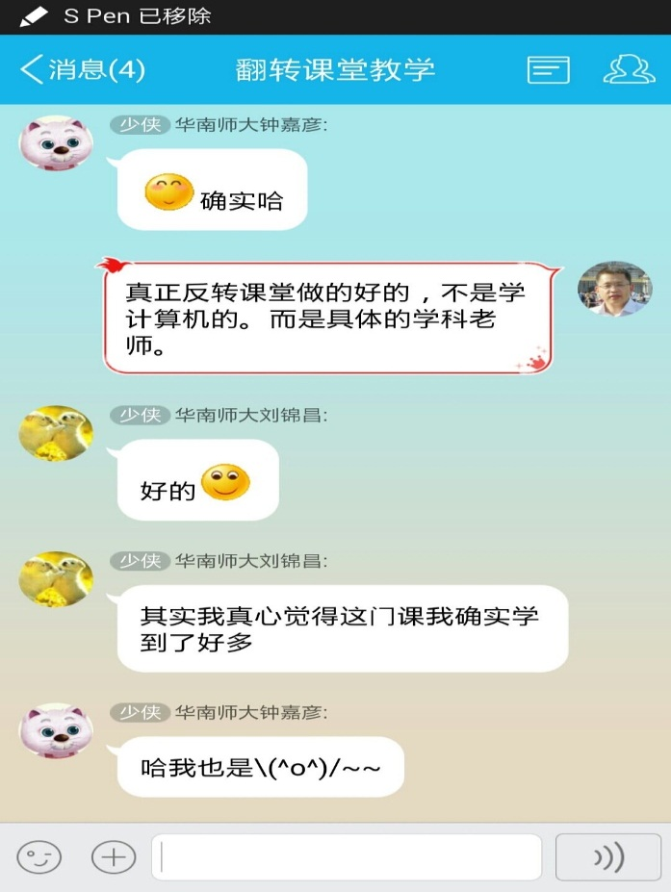
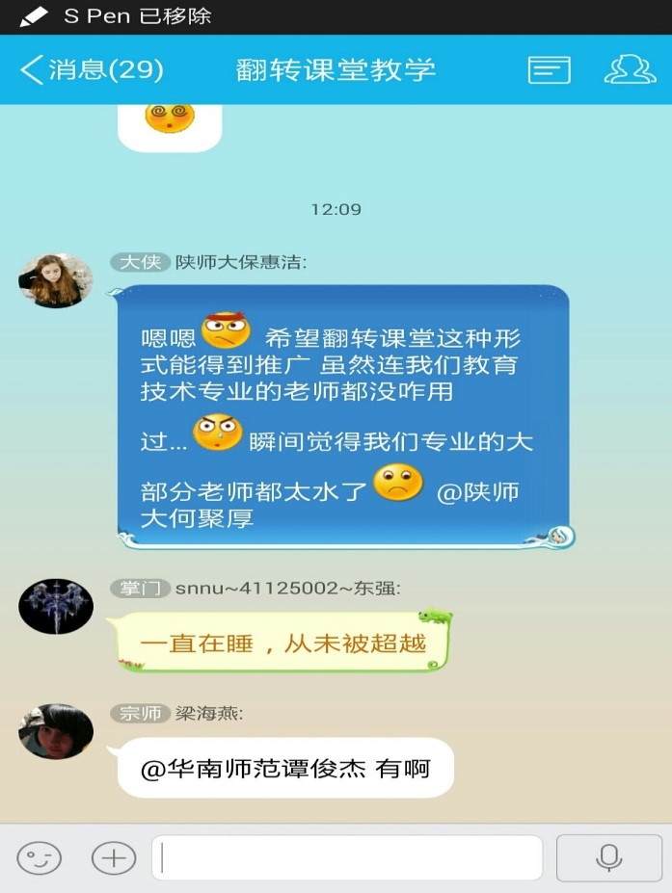
“互联网+教学”学习效果反馈（2）

Slide 31

教学有法
教无定法
贵在得法

Slide 32

现代教学技术教育部重点实验室
教师教学发展中心
地址：陕西师范大学雁塔校区教学1号楼
Web：http://ctpad.snnu.edu.cn
http://ctld.snnu.edu.cn
http://imooc.snnu.edu.cn
Tel：0086-29-85303532
@何聚厚

